Slide 1
System Monitorowania Usług Publicznych – SMUP

Slide 2
SAMORZĄD JAKO NAJWIĘKSZY USŁUGODAWCA
Samorząd terytorialny jest największym usługodawcą w Polsce, a jego łączne wydatki znacząco przekraczają 300 mld zł. Wartość ta z roku na rok rośnie.

Slide 3
Samorząd terytorialny odpowiada za dostarczanie bardzo wielu usług z których na co dzień wszyscy korzystamy np.:
Edukacja w szkołach i przedszkolach
Zaopatrzenie w wodę
Biblioteki
Publiczny transport zbiorowy
Gospodarowanie odpadami komunalnymi

Slide 4
DLACZEGO POWSTAŁ SMUP?
Dotychczas dane na temat usług publicznych były rozproszone w różnych bazach administracyjnych i systemach, przez co dostęp do nich był utrudniony.

Slide 5
Aby skutecznie i profesjonalnie świadczyć usługi niezbędne jest monitorowanie ich realizacji w oparciu o wiarygodne dane. Dlatego zebraliśmy je w jednym miejscu i stworzyliśmy System Monitorowania Usług Publicznych.
www.smup.gov.pl

Slide 6
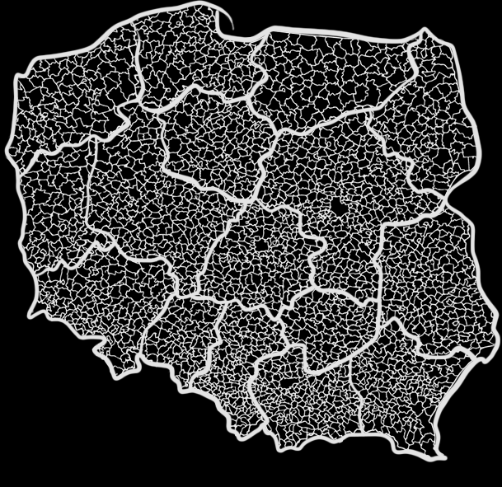
CO TO JEST SMUP?
SMUP - to rozbudowana baza danych o samorządzie terytorialnym.
Obejmuje precyzyjny opis usług publicznych świadczonych we wszystkich gminach i powiatach w Polsce oraz wskaźniki monitorujące każdą z nich.
2 477 gmin
314 powiatów

Slide 7
Zakres informacyjny SMUP
SMUP zawiera informacje na temat większości usług dostarczanych przez gminy i powiaty w 9 obszarach.

Slide 8
Obszary monitorowanych usług
EDUKACJA
LOKALNA POLITYKA SPOŁECZNA
KULTURA I REKREACJA
DROGOWNICTWO I TRANSPORT
OCHRONA ŚRODOWISKA
GOSPODAROWANIE NIERUCHOMOŚCIAMI
INWESTYCJE I BUDOWNICTWO
GEODEZJA I KARTOGRAFIA
PODATKI I OPŁATY LOKALNE

Slide 9
W ramach 9 obszarów usług docelowo w SMUP będzie można znaleźć:
78 usług publicznych
1000 wskaźników monitoringowych
Usługi opisane w systemie odpowiadają za 85% środków ponoszonych corocznie przez gminy i powiaty w Polsce.

Slide 10
Każda z usług opisana została w SMUP przy użyciu wskaźników. Informacje dobrane zostały w taki sposób, aby możliwe było opisanie ilości, jakości, dostępności oraz efektywności finansowej świadczonych usług. Opis usług w oparciu o 4 wymiary pozwala na uzyskanie kompleksowej informacji na temat każdej nich.
ILOŚĆ
DOSTĘPNOŚĆ
JAKOŚĆ
EFEKTYWNOŚĆ FINANSOWA

Slide 11
CO CZYNI SMUP WYJĄTKOWYM, CZYLI NAJWAŻNIEJSZE CECHY SYSTEMU
POWSZECHNOŚĆ – każdy ma dostęp do portalu i jego zasobów uwzględniając osoby niepełnosprawne
KOMPLETNOŚĆ – system obejmuje wszystkie jednostki samorządu terytorialnego
PORÓWNYWALNOŚĆ – jednolita metodologia danych pozwala ich porównywanie między jednostkami samorządu terytorialnego
DANE MAJĄ CHARAKTER OFICJALNY – GUS gwarantuje rzetelność i wysoką jakość udostępnianych danych
DOSTĘPNOŚĆ – dane są udostępnione w formatach otwartych bez ograniczeń licencyjnych
EFEKTYWNOŚĆ – maksymalne wykorzystanie już zebranych informacji

Slide 12
SKĄD POCHODZĄ DANE W SUMP?
Dane w systemie monitorowania usług publicznych pochodzą od jednostek samorządu terytorialnego.
Dane te zbiera:
Główny Urząd Statystyczny (cykliczne badania statystyczne)
Ministerstwa i urzędy centralne (np. Min. Finansów, MEiN, GUGiK etc.)
Przekazują dane
Pobierają dane
Samorząd Jednostki Org. JST
GUS Administracja Rządowa

Slide 13
DLA KOGO POWSTAŁ SMUP? CZYLI GRUPY DOCELOWE
PRZEDSIĘBIORCY
- lokalizacja inwestycji
- porównanie obciążeń publiczno-prawnych
- porównanie dostępności usług,
- analizę kosztów i szans rozwoju w danej lokalizacji.
ADMINISTRACJA PUBLICZNA
Instytucje administracji rządowej i samorządowej odpowiedzialne za świadczenie usług publicznych lub sprawujące nadzór nad ich dostarczaniem.
Podmioty te jednocześnie są źródłem zasilającym system oraz są odbiorcami informacji przetworzonych i udostępnionych przez SMUP.
SPOŁECZEŃSTWO ORAZ ORGANIZACJE OBYWATELSKIE
- dostęp do informacji opisujących parametry usług publicznych świadczonych na poziomie lokalnym i regionalnym
- dokonywanie porównań między poszczególnymi JST,
- sprawowanie kontroli społecznej nad jakością i sposobem realizacji zadań publicznych.
ŚRODOWISKA NAUKOWE I EKSPERCKIE
- możliwość prowadzenia pogłębionych analiz dotyczących usług publicznych
- pozyskanie wyników prac badawczych

Slide 14
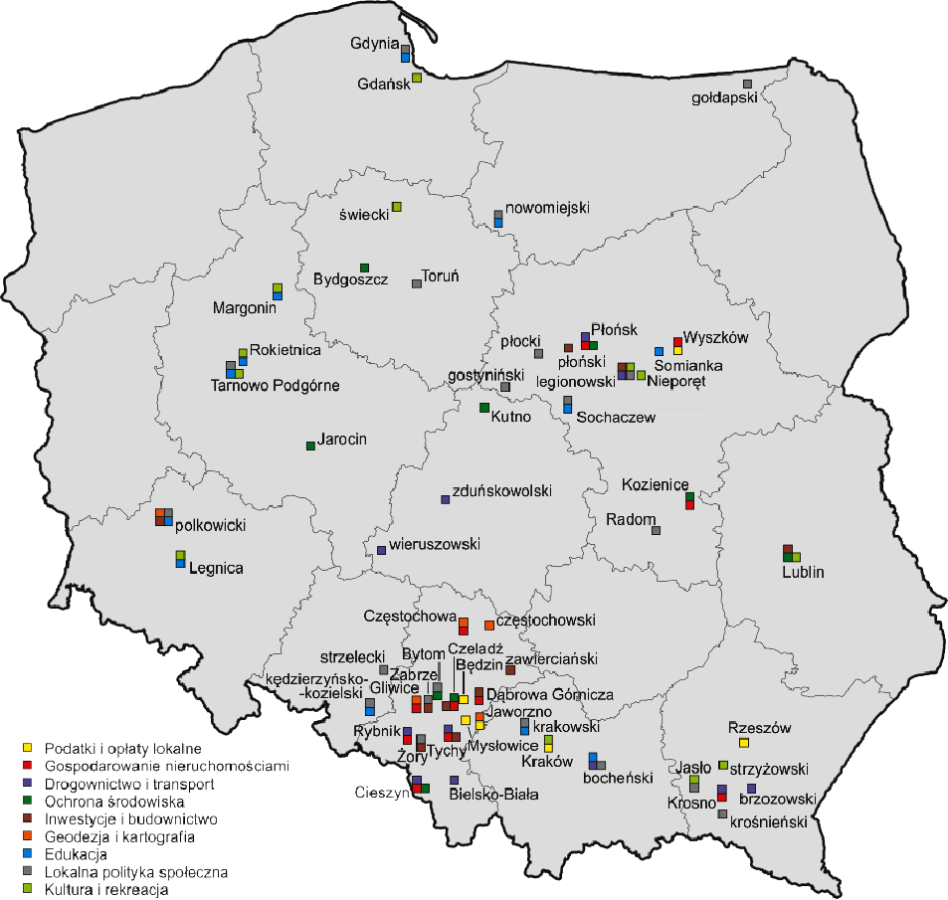
TWÓRCY SYSTEMU
Gminy i powiaty zaangażowane w prace nad SMUP w ramach poszczególnych obszarów usług.
Kto stworzył SMUP?
SMUP został przygotowany w ramach wieloletniego projektu we współpracy kilkuset ekspertów reprezentujących MSWiA, GUS, Związek Miast Polskich oraz Związek Powiatów Polskich, w konsultacji z przedstawicielami ponad 50 samorządów z terenu całego kraju.

Slide 15
JAK WYGLĄDA SYSTEM I JAKIE SĄ JEGO MOŻLIWOŚCI?
www.smup.gov.pl

Slide 16
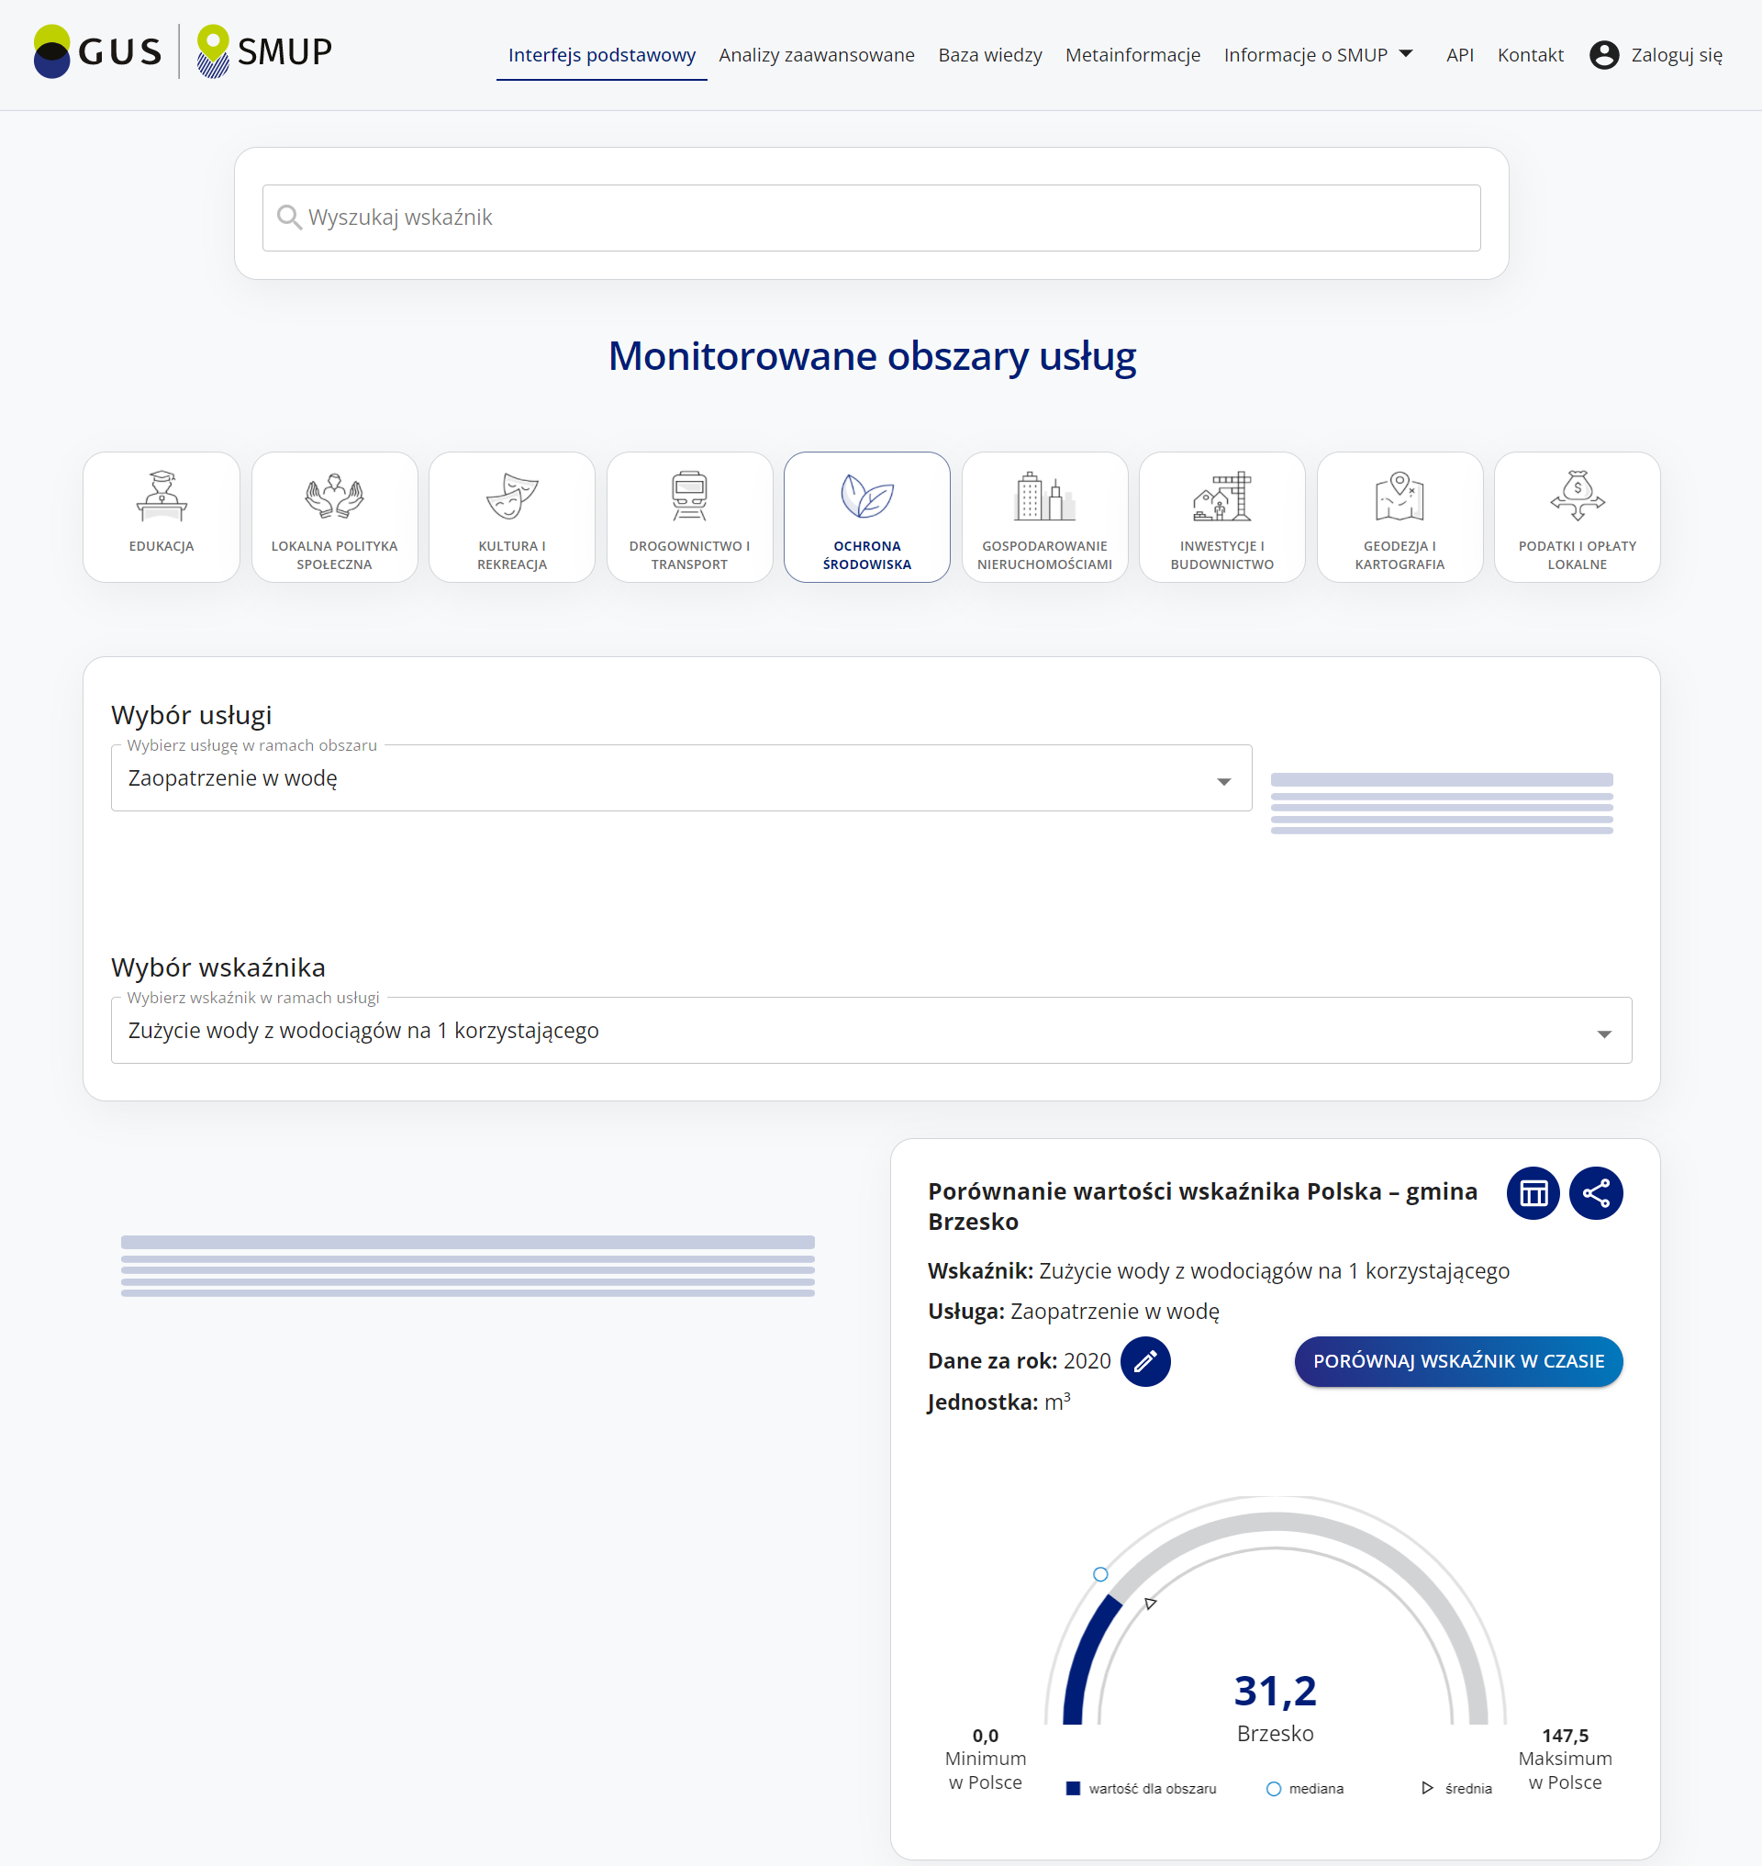
INTERFEJS PODSTAWOWY
- prezentuje najważniejsze informacje pozwalające na ogólną ocenę usług publicznych.

Slide 17
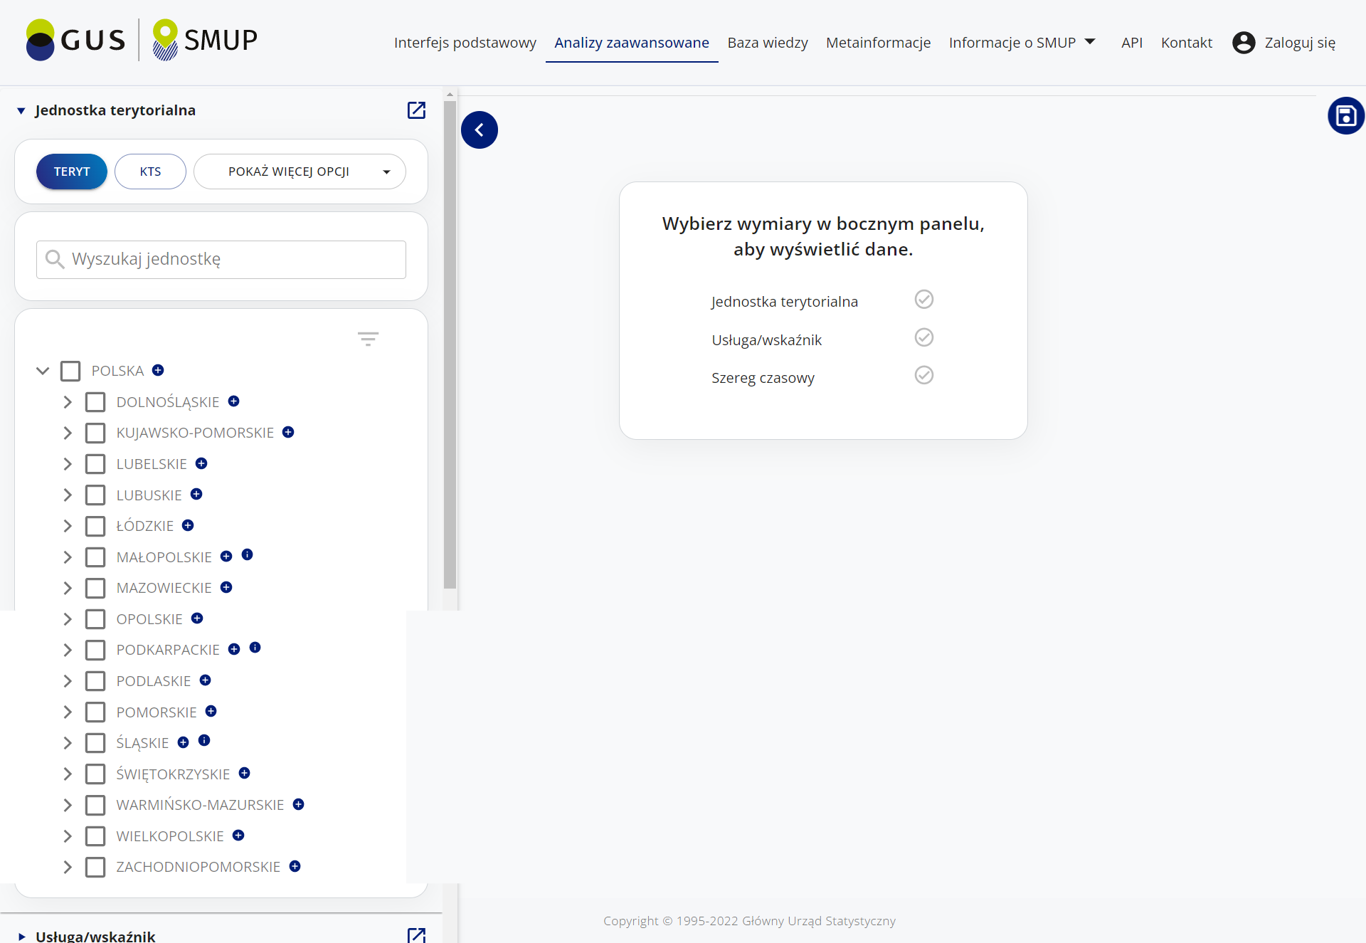
INTERFEJS ZAAWANSOWANY -umożliwia dokonywanie wszechstronnych analiz z wykorzystaniem wszystkich funkcjonalności systemu.
Użytkownik zalogowany będzie miał możliwość zapisania efektów swojej pracy.

Slide 18
Sposoby użycia
przeglądanie danych o usługach
wizualizacja danych
pobieranie danych i informacji objaśniających
- dokonywanie operacji na danych w ramach systemu
dokonywanie analiz porównawczych z wykorzystaniem benchmarkingu.

Slide 19
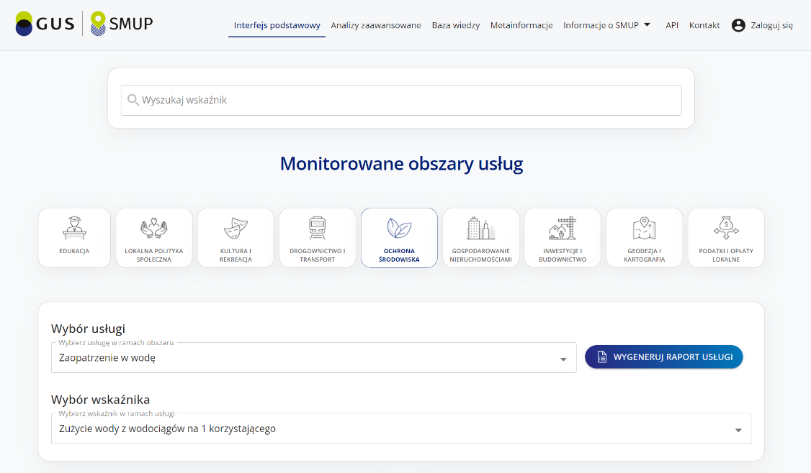
PRZEGLĄDANIE DANYCH O USŁUGACH…

Slide 20
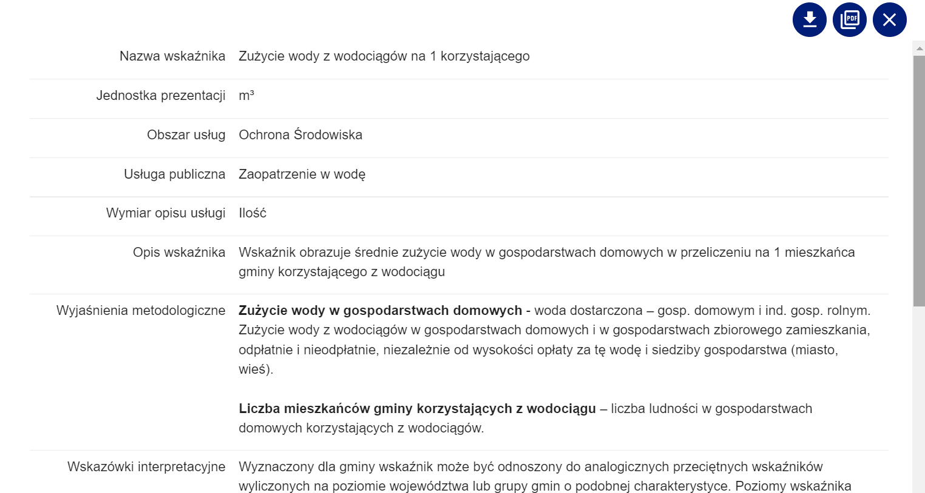
…w tym informacji objaśniających, zawierających m.in. wskazówki interpretacyjne.

Slide 21
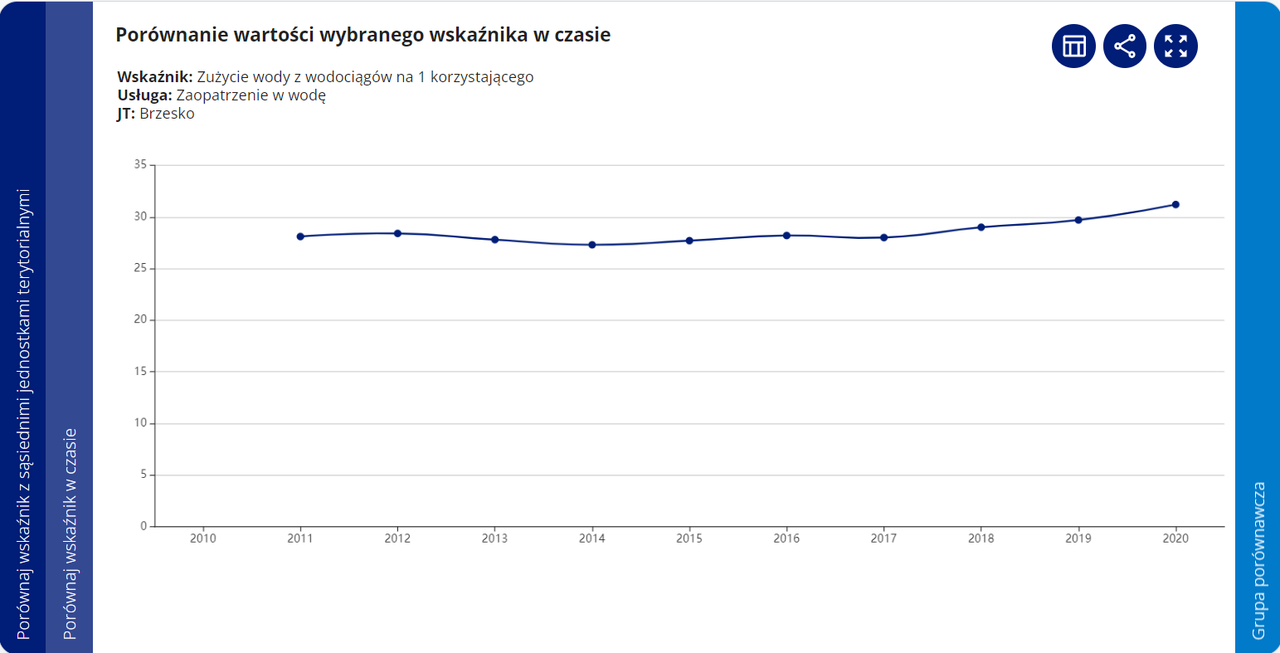
WIZUALIZACJA DANYCH
(wskaźników i zmiennych) na wykresach i mapach (tworzenie własnych wizualizacji)
1. Wizualizacja danych

Slide 22
2. Wizualizacja danych – raport

Slide 23
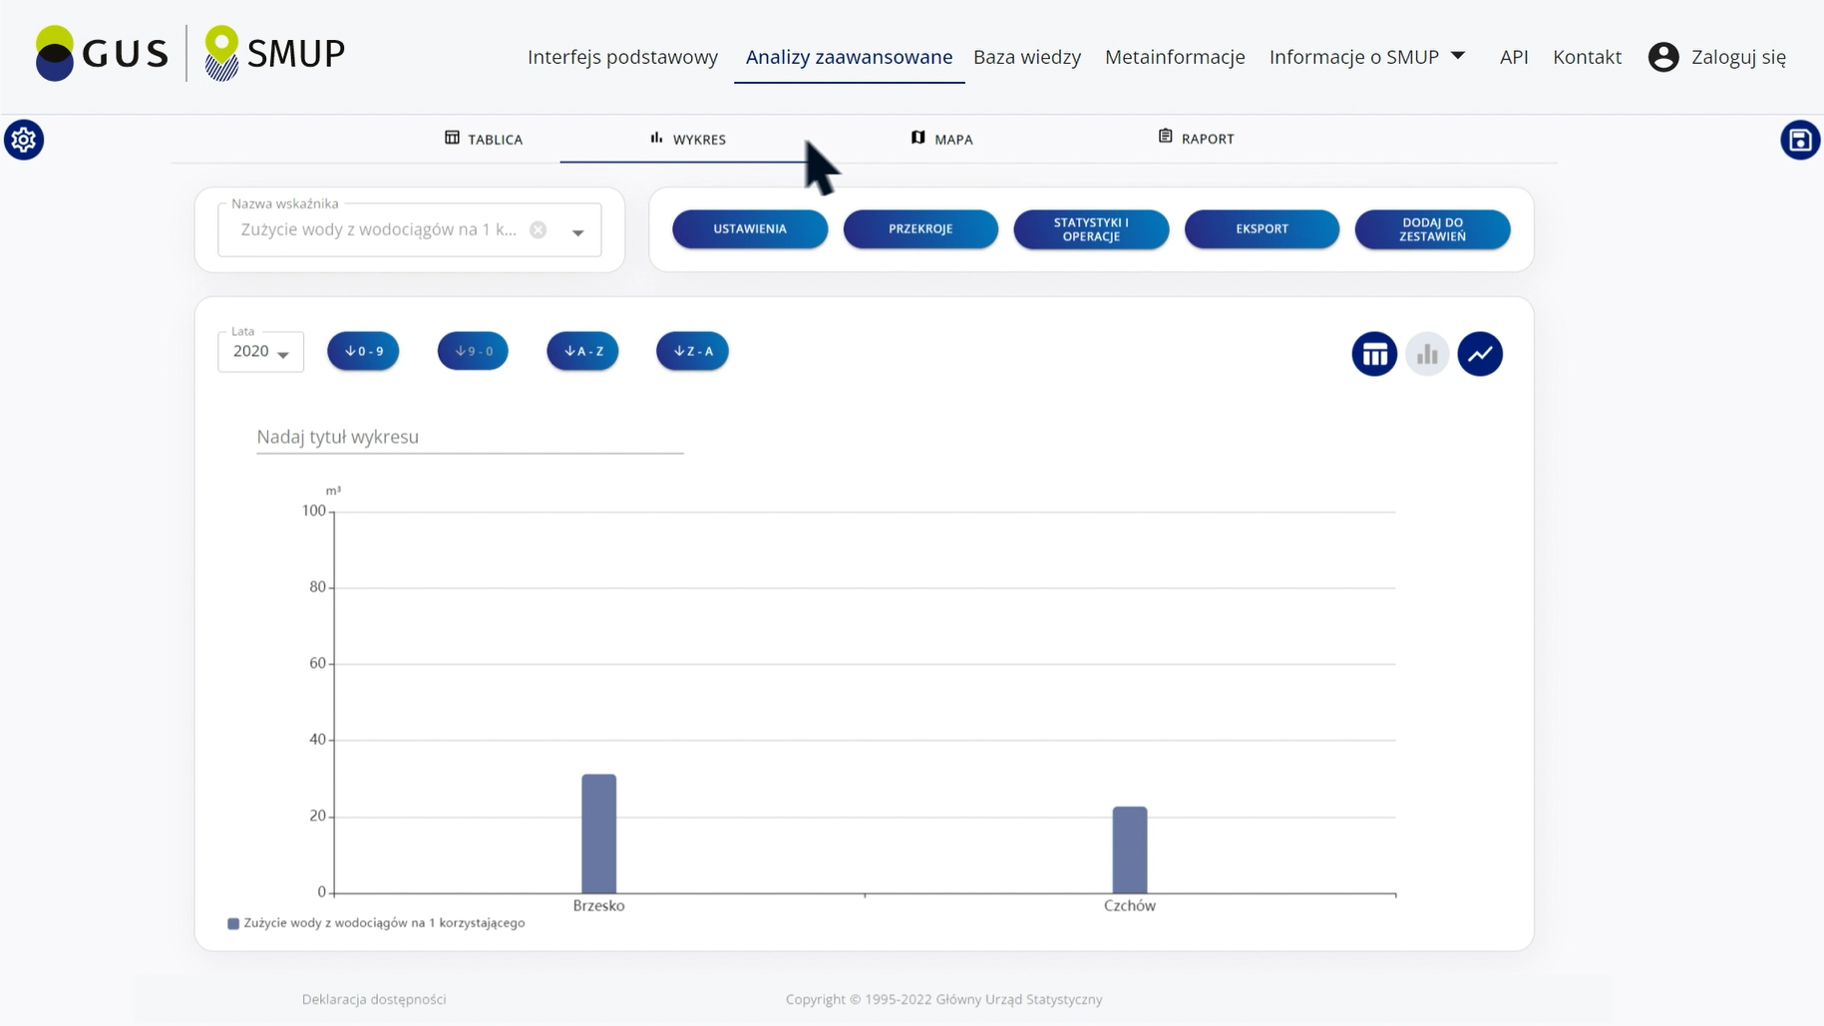
3. Wizualizacja danych – wykres

Slide 24
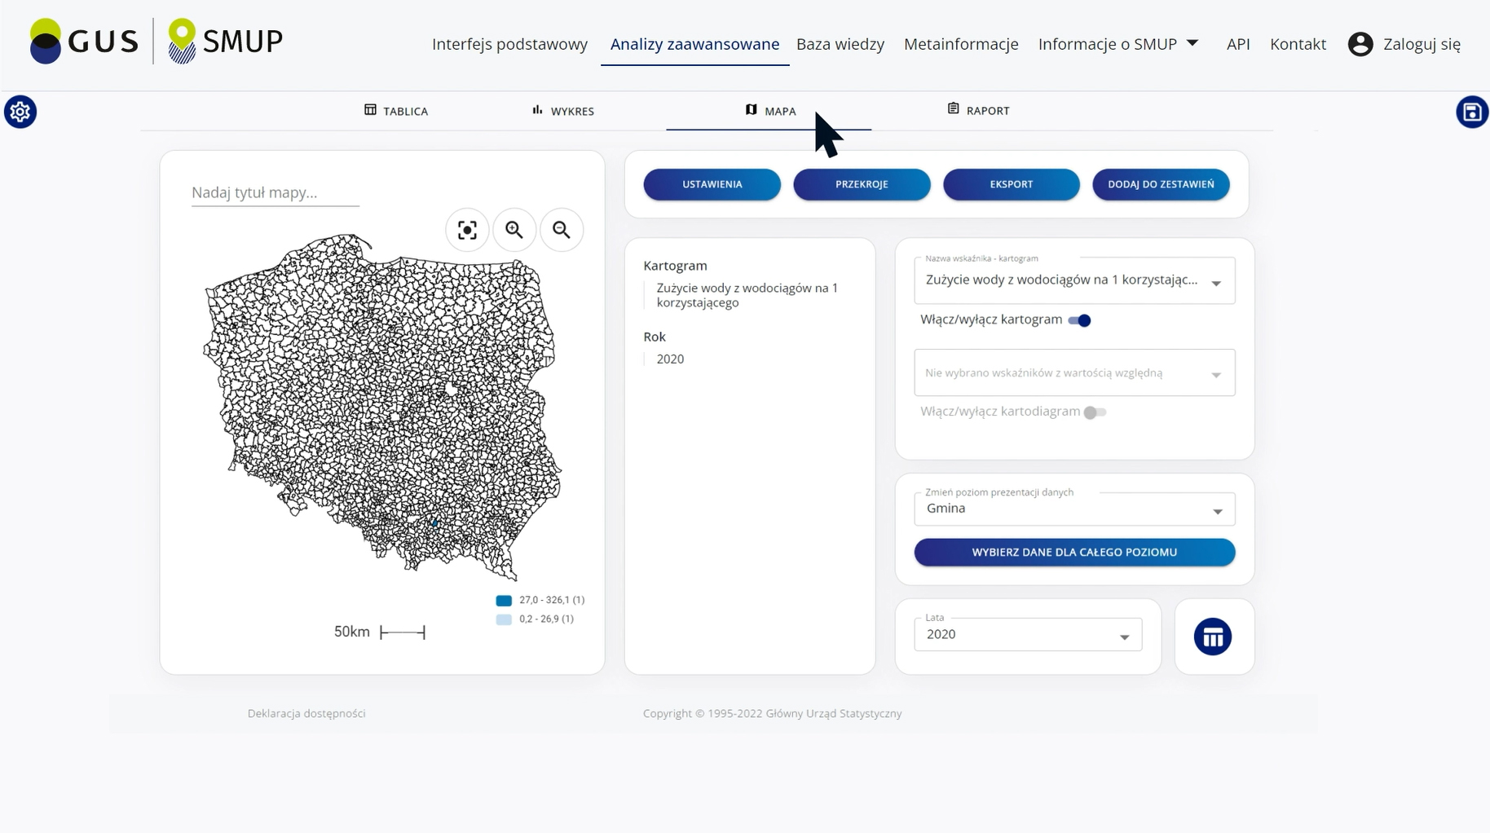
4. Wizualizacja danych - mapa

Slide 25
POBIERANIE DANYCH

Slide 26
DOKONYWANIE OPERACJI NA DANYCH
(sortowanie, filtrowanie, sumowanie, itp.)

Slide 27
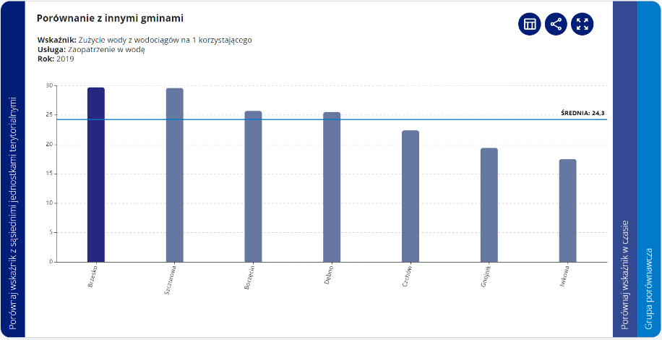
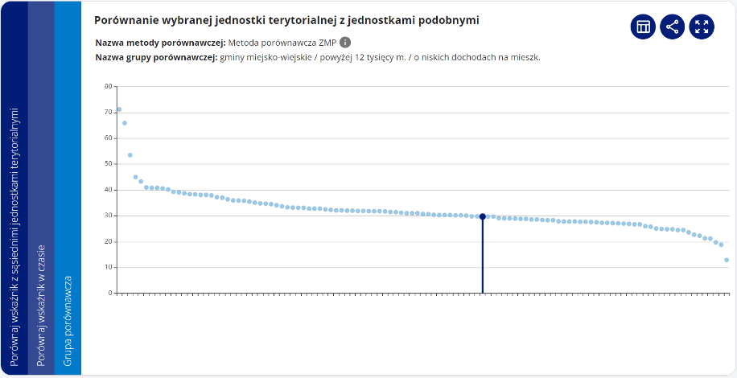
DOKONYWANIE ANALIZ PORÓWNAWCZYCH
z wykorzystaniem benchmarkingu.

Slide 28
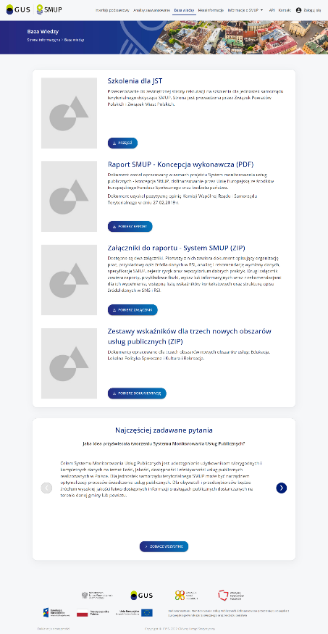
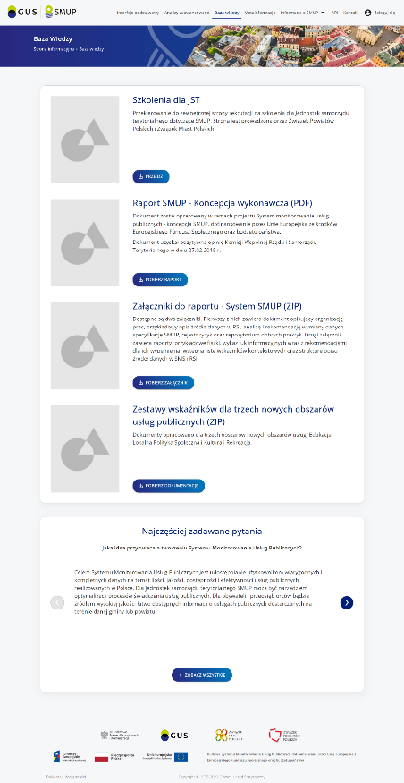
Pomoc przy obsłudze SMUP
SMUP posiada niezbędne i kompleksowe wsparcie, którego można korzystać podczas użytkowania portalu.
BAZA WIEDZY
NAJCZĘŚCIEJ ZADAWANE PYTANIA

Slide 29
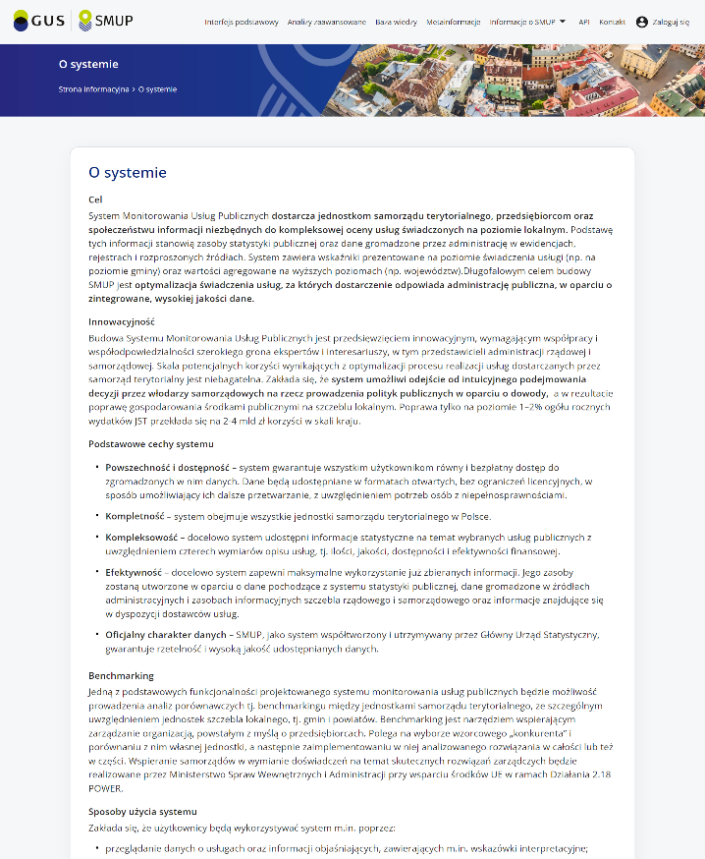
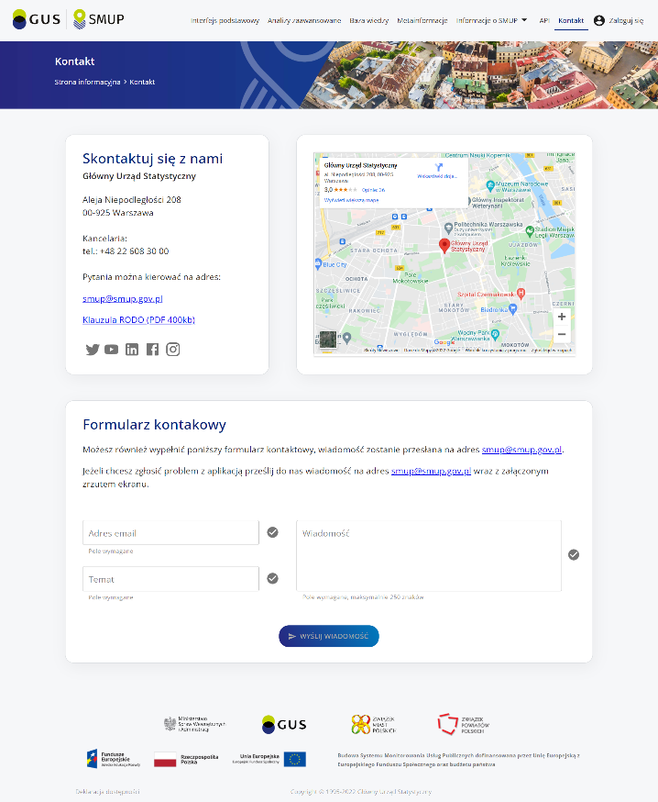
INFORMACJE O SMUP
KONTAKT

Slide 30
DZIĘKUJEMY ZA UWAGĘ.

